Slide 1
Обследование больного в клинике стоматологии

Slide 2
Лечение заболеваний органов зубочелюстной системы в клинике включает в себя
методы исследования больного;
выяснение причин болезни (этиология);
выяснение общего механизма развития болезни (патогенез);
описание патологических и функциональных изменений органов;
выяснение клинической картины болезни, ее течение, особенности развития, осложнения;
постановка диагноза;
ортопедическое лечение;
составление заключения о дальнейшей судьбе больного (эпикриз)

Slide 3
Функциональные исследования:
жевательные пробы;
графические записи движений нижней челюсти;
исследование биотоков мышц и др.

Slide 4
Схема истории болезни
Паспортная часть
Anamnesis (morbid, vitae, семейный)
Осмотр (внешний, обследование полости рта, осмотр зубов, соотношение челюстей)
Дополнительные методы исследования (изучение диагностических моделей, рентгенологическое исследование, определение жевательной эффективности (статические, функциональные), электрофизиологические исследования (мастикациограмма, электромиограмма, электротонометрия и т.д.), лабораторные (исследование крови, мочи и т.д.)

Slide 5
Схема истории болезни
Диагноз:
а. морфологический
б. функциональный
в. осложнения
г. сопутствующие заболевания
План лечения
Дневник
Эпикриз

Slide 6
Anamnesis morbid
срок удаления последнего зуба, или зуба вообще;
по поводу какого заболевания удалялся;
какими конструкциями пользовался;
эффективность этих конструкций.

Slide 7
Anamnesis vitae
место рождения и место жительства,
домашние условия,
условия работы на производстве,
жилищные условия и питание,
перенесенные заболевания

Slide 8
Семейный анамнез
Наследственные болезни

Slide 9
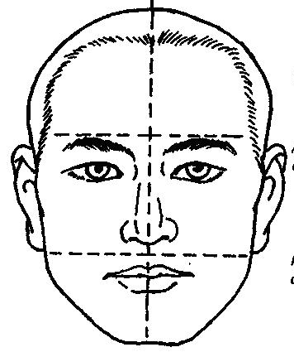
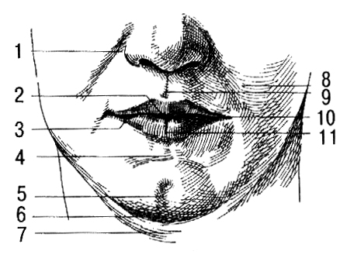
Внешний осмотр
Нижняя треть лица.
1 – носогубная складка, 2 – верхнегубной бугорок, 3 – ротовая щель, 4 – подбородочно-губная складка, 5 – подбородочная ямка, 6 – подбородочная область, 7 – дно рта, 8 – носогубная борозда, 9 – фильтрум, 10 – угол рта, 11 – складка нижней губы.

Slide 10
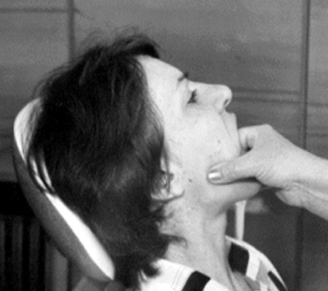
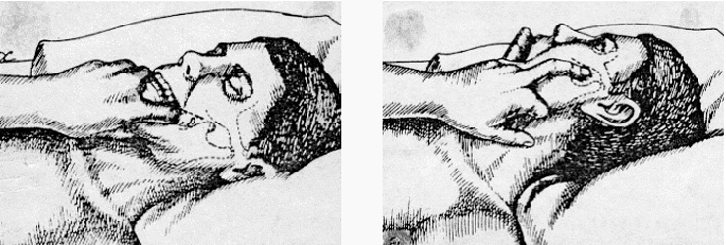
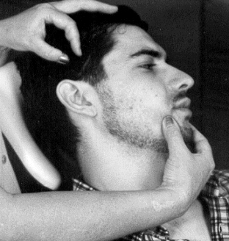
Осмотр и пальпация жевательных мышц
Схема пальпации латеральной крыловидной мышцы
Клещевая пальпация собственно жевательной мышцы.
а б
Схема пальпации медиальной крыловидной мышцы.
а – наружная, б – через полость рта
Щипковая пальпация средней части височной мышцы.

Slide 11
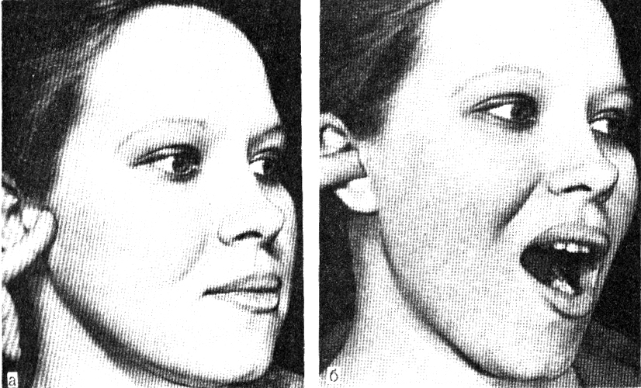
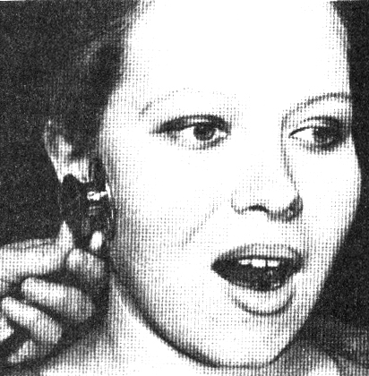
Обследование ВНЧС
Пальпация височно-нижнечелюстного сустава.
Аускультация височно-нижнечелюстного сустава.

Slide 12
Обследование полости рта
Определяется степень открывания рта
Тип смыкания зубных рядов (прикус)
Состояние слизистой оболочки полости рта

Slide 13
Осмотр зубных рядов
положение зуба;
форма зуба;
цвет;
состояние твердых тканей (кариес, гипоплазия, флюороз);
устойчивость зуба;
соотношение внеальвеолярной и внутриальвеолярной части зуба;
положение по отношению к окклюзионной поверхности зубного ряда;
наличие пломб и их состояние;
наличие зубного налета, зубных отложений.

Slide 14
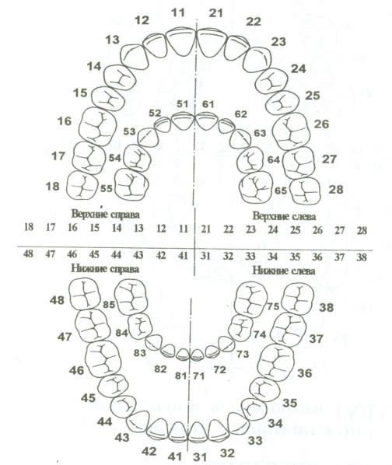
Зубная формула
Постоянный прикус
V IV III II I I II III IV V
V IV III II I I II III IV V
Временный прикус

Slide 15
Степень подвижности зубов
I ст. – физиологическая подвижность в вестибуло-оральном направлении,
II ст. – в вестибуло-оральном и в мезио-дистальном,
III ст. – в вестибуло-оральном, в мезио-дистальном и движения по оси,
IV ст. - в вестибуло-оральном, в мезио-дистальном, движения по оси и ротационные движения

Slide 16
Дополнительные методы исследования. Изучение диагностических моделей
форма зубных дуг и их деформация,
окклюзионные контакты небных и язычных бугров,
характер окклюзионной кривой,
деформации окклюзионной поверхности зубов,
На диагностических моделях также можно произвести различные измерения, изучить положение зубов, ограничивающих дефект, их смещение, наклон.
После протезирования диагностические модели могут служить контролем, позволяющим судить об успешности ортопедического лечения.

Slide 17
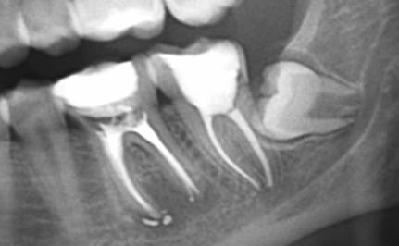
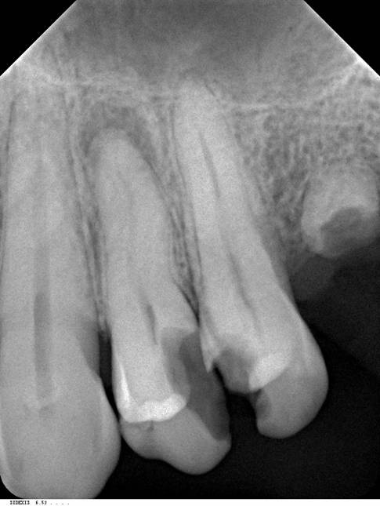
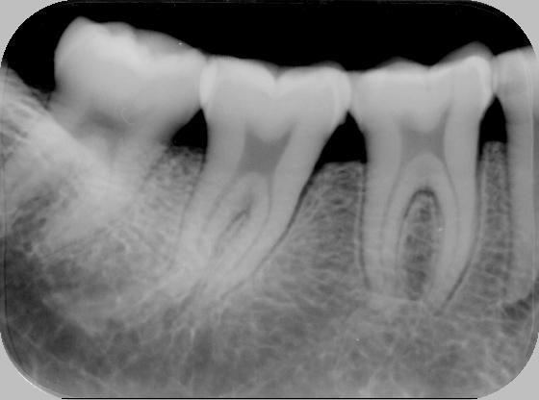
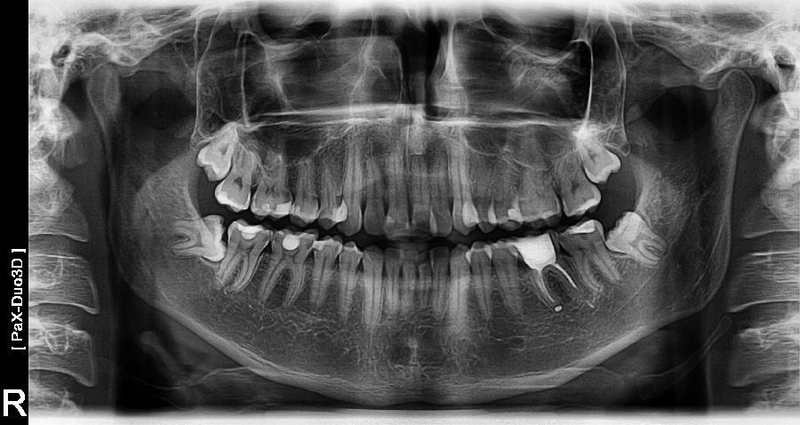
Дополнительные методы исследования. Рентгенологическое исследование зубов и костей ЧЛО
Прицельная рентгенограмма зубов
Ортопантомограмма

Slide 18
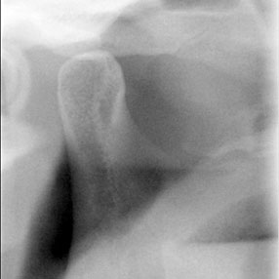
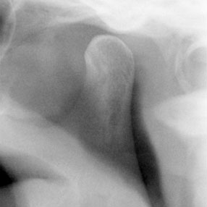
Дополнительные методы исследования. Рентгенологическое исследование зубов и костей ЧЛО
Томограмма ВНЧС

Slide 19
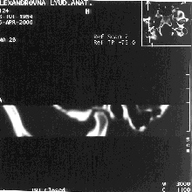
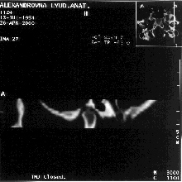
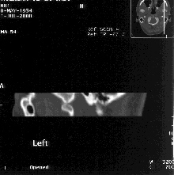
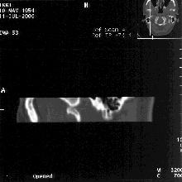
Дополнительные методы исследования. Рентгенологическое исследование зубов и костей ЧЛО
а
б
Компьютерная томограмма ВНЧС

Slide 20
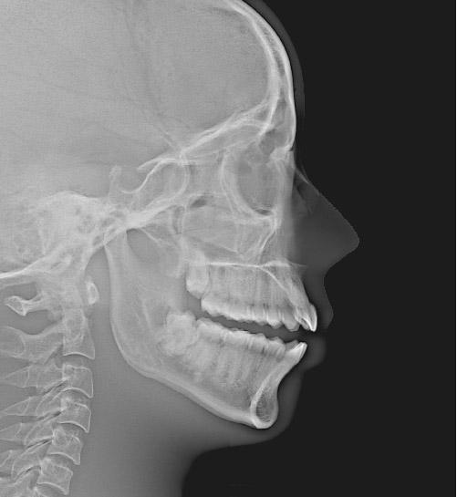
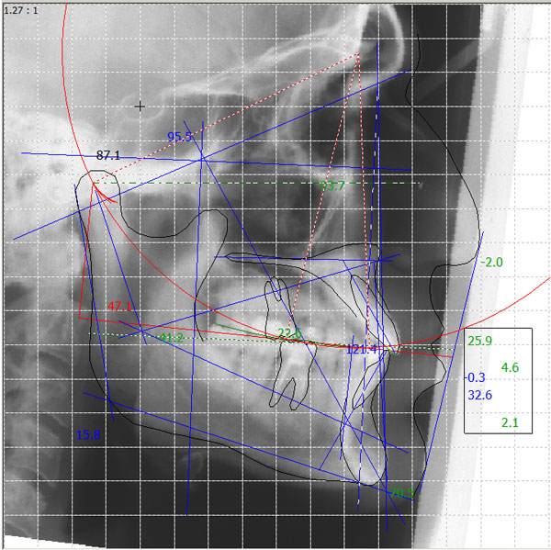
Дополнительные методы исследования. Рентгенологическое исследование зубов и костей ЧЛО
Телерентгенография черепа

Slide 21
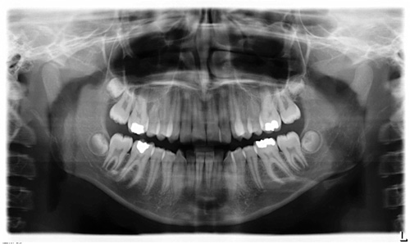
Дополнительные методы исследования. Рентгенологическое исследование зубов и костей ЧЛО
Панорамная тентгенография

Slide 22
Методы определения жевательного давления
Выносливость пародонта по Габеру
Зубы | 1 | 2 | 3 | 4 | 5 | 6 | 7 | 8 | Всего
Мужчины | 25 | 23 | 36 | 40 | 40 | 72 | 68 | 48 | 352
Женщины | 18 | 15 | 22 | 26 | 26 | 46 | 45 | 36 | 234

Slide 23
Статические методы определения жевательной эффективности
Зубы жевательные | 1 | 2 | 3 | 4 | 5 | 6 | 7 | 8 | Всего
Коэффициент, % | 2 | 1 | 3 | 4 | 4 | 6 | 5 | 0 | 25
Жевательные коэффициенты зубов по Агапову
Зубы | 1 | 2 | 3 | 4 | 5 | 6 | 7 | 8 | Всего
Верхние зубы | 2 | 1 | 2 | 3 | 3 | 6 | 5 | 3 | 25 ед.
Нижние зубы | 1 | 1 | 2 | 3 | 3 | 6 | 5 | 4 | 25 ед.
Жевательные коэффициенты зубов по Оксману

Slide 24
Статические методы определения жевательной эффективности
Зубы | 1 | 2 | 3 | 4 | 5 | 6 | 7 | 8 | Всего
Коэффициенты | 1,25 | 1,0 | 1,5 | 1,75 | 1,75 | 3,0 | 3,0 | 2,0 | 25
Коэффициенты выносливости пародонта к нагрузке
Зубы | 1 | 2 | 3 | 4 | 5 | 6 | 7 | 8
Коэффициенты | 1,25 | 1,0 | 1,5 | 1,75 | 1,75 | 3,0 | 3,0 | 2,0
1 степень атрофии 1/4 | 0,9 | 0,75 | 1,1 | 1,3 | 1,3 | 2,25 | 2,25 | 1,5
2 степень атрофии 1/2 | 0,6 | 0,5 | 0,75 | 0,9 | 0,9 | 1,51 | 1,51 | 1,0
3 степень атрофии 3/4 | 0,3 | 0,25 | 0,4 | 0,45 | 0,45 | 0,75 | 0,75 | 0,5
Коэффициенты выносливости по Курляндскому

Slide 25
Определение степени жевательной эффективности
Христиансен - 10,0 г лесного ореха, 50 жевательных движений
Гельман - 5,0 г миндаля в течение 50 сек
Рубинов – 0,8 г ореха до появления глотания

Slide 26
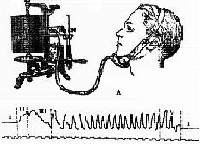
Графические методы определения жевательной эффективности
Мастикациография отражает все жевательные движения
ореха массой 0,8 г

Slide 27
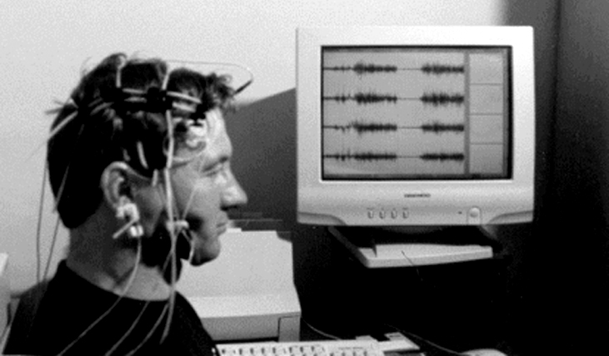
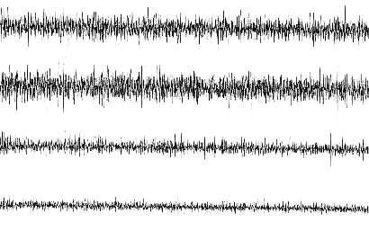
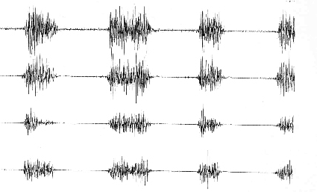
Графические методы определения жевательной эффективности
Электромиография
ЭМГ при сжатии челюстей
ЭМГ акт жевания

Slide 28
Диагноз
морфологический;
функциональный;
осложнения;
сопутствующие заболевания

Slide 29
План лечения
подготовка терапевтическая, хирургическая, ортодонтическая, ортопедическая;
изготовление аппаратов;
рациональное протезирование – реабилитационный период.

Slide 30
Дневник Эпикриз

Slide 31
Спасибо за внимание

